Slide 1
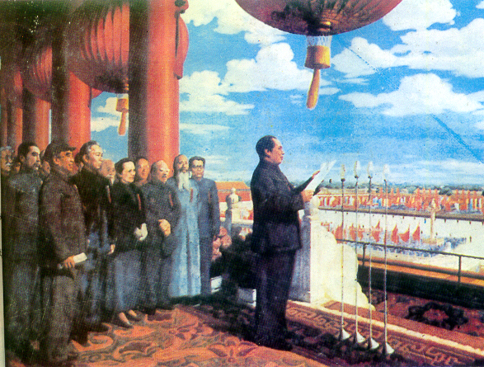
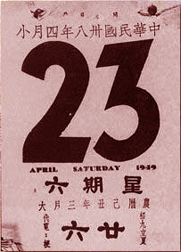
第1课 中华人民共和国成立

Slide 2
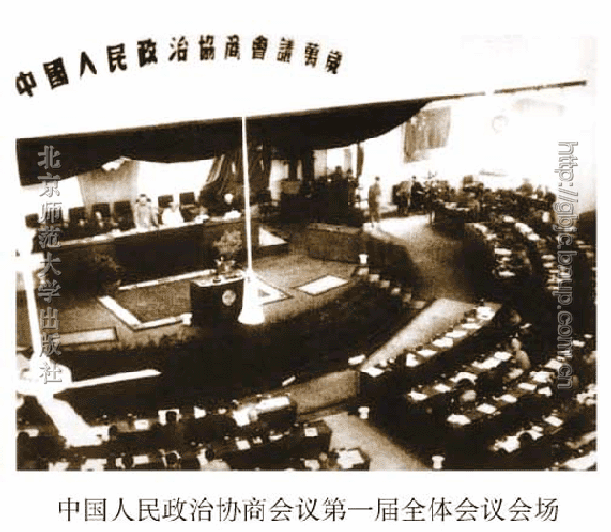
一、筹建新中国
1、采用“政治协商”的原因？
阅读“每课一得”和以前学习的历史，加以概括。

Slide 3
中国人民政治协商会议
第一届全体会议
阅读教材并思考:
1.假如让你以记者的身份介绍中国人民政治协商会议,你会从哪些方面来报道这次会议?
2.请用你喜欢的方式列出中国人民政治协商会议为新中国的成立所作的准备。

Slide 4
1949年9月21日—9月30日 北平
制定—
《共同纲领》
2、
会议内容
作用？
为什么？
临时宪法
国家性质
选举
中央人民政府委员会
毛泽东为中央人民政府主席
—
确定—国旗、国歌、首都、公元、纪元

Slide 5
列表法举例：
中国人民政治协商会议概况表
会议进程 | 具 体 内 容
制定 《共同纲领》 | 国名：中华人民共和国
 | 国家性质：人民民主专政
选 举 | 中央人民政府委员会
 | 毛泽东为中央人民政府主席
其 他 | 国旗、国歌、首都、公元纪元等

Slide 6
中国共产党
国旗----五星红旗
国歌----《义勇军进行曲》
国都----北京
纪年方法----以公元纪年
红色代表革命
黄色代表光明
设计者--曾联松

Slide 7

中国人民政治协商会议决定以《义勇军进行曲》为代国歌，2004年正式写入《中华人民共和国宪法》。它是谁的作品，《义勇军进行曲》在当时有怎样的作用？
聂耳作于1935年，乐曲富于动力，象征中华民族不屈不挠的战斗精神，曾长时间激励中国人民争取民族解放斗志。

Slide 8
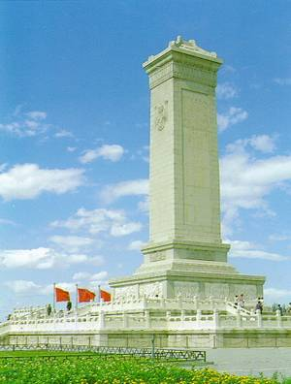
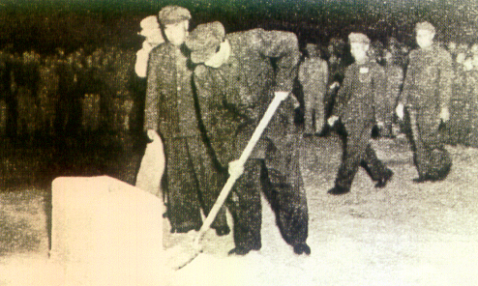
毛泽东为人民英雄纪念碑奠基
中国人民政治协商会议第一届全体会议一致通过决议，在天安门广场建立一座人民英雄纪念碑。以表示对革命先烈的无限崇敬。
1949年9月30日政治协商会议的全体代表在天安门广场，举行人民英雄纪念碑的奠基典礼。周恩来代表主席团致词，全体代表脱帽静默致哀，毛泽东主席宣读人民英雄纪念碑碑文。

Slide 9
碑身由413块花岗岩组成；碑座四面嵌着8幅巨大的浮雕，内容分别为禁烟运动、金田起义、武昌起义、五四运动、五卅运动、南昌起义、抗日游击战争、胜利渡长江。
人民英雄纪念碑矗立在天安门广场中央，与天安门遥遥相对，上有毛泽东题词：“人民英雄永垂不朽”，背面是由毛泽东起草、周恩来书写的碑文。

Slide 10
以五四运动为起点的
新民主主义革命时期
（1919—1949）
解放战争时期
（1946—1949）
人民英雄纪念碑碑文：
三年以来，在人民解放战争和人民革命中牺牲的人民英雄们永垂不朽！
三十年以来，在人民解放战争和人民革命中牺牲的人民英雄们永垂不朽！
由此上溯到一千八百四十年，从那时起，为了反对内外敌人，争取民族独立和人民自由幸福，在历次斗争中牺牲的人民英雄们永垂不朽！
----毛泽东
从鸦片战争开始到新中国成立前（1840——1949）

Slide 11
中央人民政府委员会
第一次全体会议
时间：
1949.10.01 2:00PM
内容：
接受《共同纲领》为施政方针；
任命中央人民政府政务院总理、
外交部长——周恩来；
任命中国人民解放军总司令——朱德；

Slide 12
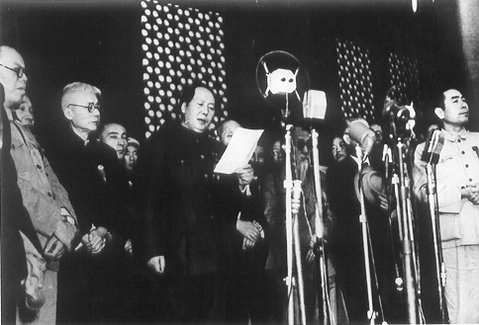
二、开 国 大 典 1949年10月1日

Slide 13
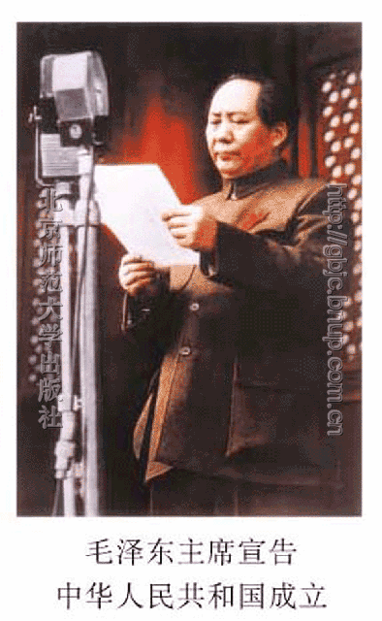
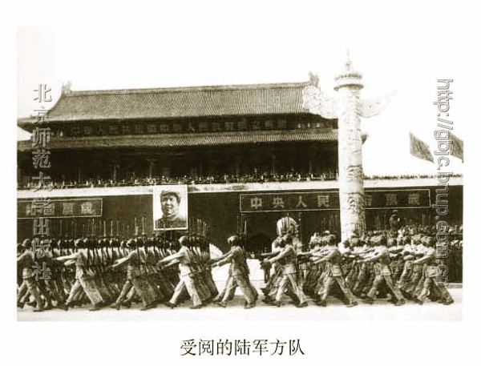

Slide 14

想一想
开国大典上为什么要一用54门礼炮齐鸣28响？
54门礼炮代表当时统计的我国有54个民族！几年后重新统计改为56个民族！28响则是中国共产党经过28年努力建立了新中国！

Slide 15
阅读下面材料并思考：
美国史学家斯塔夫里阿诺斯曾这样说：“共产党领导人毛泽东于1949年10月1日在北京宣布中华人民共和国成立，这是中国历史的一个转折点，实际上也是世界历史的一个转折点。”
中国史学家评价“中华人民共和国的成立，开辟了中国历史的新纪元” 。
请你结合中国近代史及本课内容谈谈你对这些评价的看法，你认为中华人民共和国的成立有怎样的历史意义？

Slide 16
【意义】
①国内意义：
A、新民主主义革命取得伟大胜利；
B、中国半殖民半封建时代终结；
C、人民从此站起来，成为国家的主人。
D、中国历史开始新的纪元，标志现代史的开始。
②国际意义：
A、壮大世界和平、民主、社会主义的力量！
B、鼓舞世界被压迫民族争取解放的斗争。

Slide 17
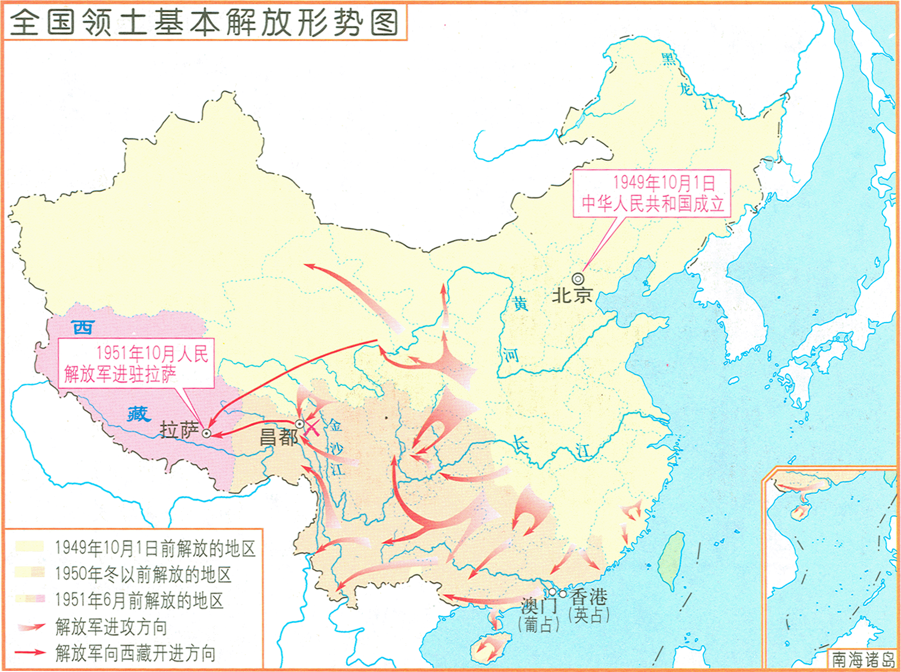
三、西藏和平解放

Slide 18
1、联系中国古代史，简要说说西藏自古以来就是我国固有领土。
唐朝：吐蕃、文成公主入藏、“和同为一家”；
元朝：元朝设立宣政院管辖西藏宗教事务（宣
政院辖地）；
清朝：顺治皇帝册正式封五世达赖为“达赖
喇嘛”、康熙皇帝册封五世班为“班禅
额尔德尼”、 雍正帝派遣驻藏大臣、
乾隆帝规定以金瓶掣签方式决定西藏政
教首领人选。

Slide 19
2、请你结合课本和提供材料分析，假如西藏不用和平方式解放，会遇到哪些阻力？
18世纪末，英国侵略者侵入西藏后，与西藏上层统治集团互相勾结，企图变西藏为英国殖民地。在新中国成立前夕，西藏上层反动势力在英美支持下，积极策划“西藏独立”，并在1950年1月派出“亲善使团”，赴英、美、印度等国活动，谋求支持。

Slide 20
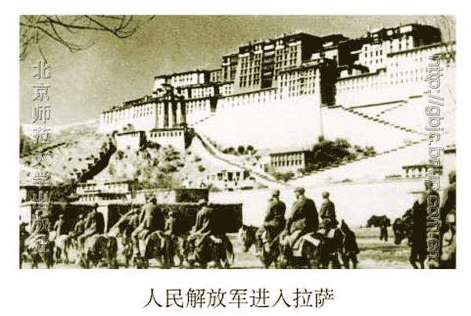
1951年10月西藏和平解放。
西藏和平解放有什么重要意义 ？
至此，除台湾和少数海上岛屿外，中国领土全部获得解放。大陆获得了空前的统一 。

Slide 21
课堂小结
中国人民政治协商会议
第一届全体会议
筹建新中国
中央人民政府委员会
第一次全体会议
开 国 大典
1949年10月1日
西藏和平解放
1951年10月

